Slide 1
Проверка использования средств, выделенных на поддержку частного дошкольного образования

Slide 2
Формы государственной поддержки
Субсидии на возмещение затрат по нормативам, установленным для муниципальных детских садов
Субсидии на создание дополнительных мест для детей в возрасте от 1,5 до 3 лет в рамках регионального проекта «Содействие занятости»

Slide 3
Число воспитанников частных детских садов, чел.
Субсидии на возмещение затрат, млн. рублей
1 095
(+67%)
61,0
(+71%)
50,9
734
654
35,5
2019
2020
2021
2019
2020
2021
1095 детей - 2 % от общего количества дошкольников в крае

Slide 4
Субсидии на возмещение затрат
Принятый Правительством края порядок предоставления субсидий не содержит результаты и показатели. Результаты и показатели для получателей устанавливались министерством:
Уровень средней заработной платы педагогических работников по «майским указам»*
Снижение стоимости платных образовательных услуг
неэффективные и создают избыточную нагрузку
*устанавливались в 2019-2020 годах

Slide 5
Субсидии на возмещение затрат
Принятый Правительством края порядок предоставления субсидий имеет неопределенности:
Пункт 11 порядка:
…представленных документов, обязанность по представлению которых возложена на него в соответствии с пунктом 6…
Пункт 6 порядка:
предприниматель вправе представить:
1) копии договоров на обучение
2) копии приказов о зачислении
3) копии свидетельства о постановке на учет в налоговом органе
4) сведения об отсутствии в реестре дисквалифицированных лиц

Slide 6
Субсидии на создание дополнительных мест
Субсидии, млн. рублей
Число созданных мест, чел.
5,9
48
4,4
36
2020
2021
2020
2021
В 2020 году ИП Борисова Е.А.
В 2021 году ООО «Забайкальский центр социальных инноваций»

Slide 7
Субсидии на создание дополнительных мест
Недостатки нормативного регулирования
Порядок предоставления субсидии утвержден Правительством Забайкальского края в октябре 2020 года - спустя 10 месяцев после предоставления средств из федерального бюджета
Порядок предоставления субсидии содержит дополнительное ограничение - субсидия предоставляется однократно

Slide 8
Субсидии на создание дополнительных мест
Недостатки нормативного регулирования
Право на получение субсидии имеют получатели, имеющие необходимую материально-техническую базу.
При этом порядок не предполагает предоставление участниками отбора каких-либо подтверждающих документов, фактически этот критерий не оценивался министерством

Slide 9
Субсидии на создание дополнительных мест
Недостатки нормативного регулирования
Порядок не содержит условия о том, что создаваемые за счет субсидии места должны соответствовать санитарно-эпидемиологическим требованиям, в том числе по площади помещений

Slide 10
Субсидии на создание дополнительных мест
Недостатки нормативного регулирования
Соглашения с получателями не содержали некоторых условий, предусмотренных порядком:
ограничение размера родительской платы
обеспечение функционирования созданных мест в период действия федерального проекта
необходимость повышения квалификации специалистов

Slide 11
Субсидии на создание дополнительных мест
2020 год
36
г. Чита ул. Байкальская, 12 – 26 мест
г. Чита ул. Ангарская д.27 – 6 мест
г. Чита ул. Украинский бульвар д.13 – 4 места
2021 год
48
г. Чита ул. Новобульварная, 34 – 24 места
г. Чита мкр. Северный, 18 – 24 места

Slide 12
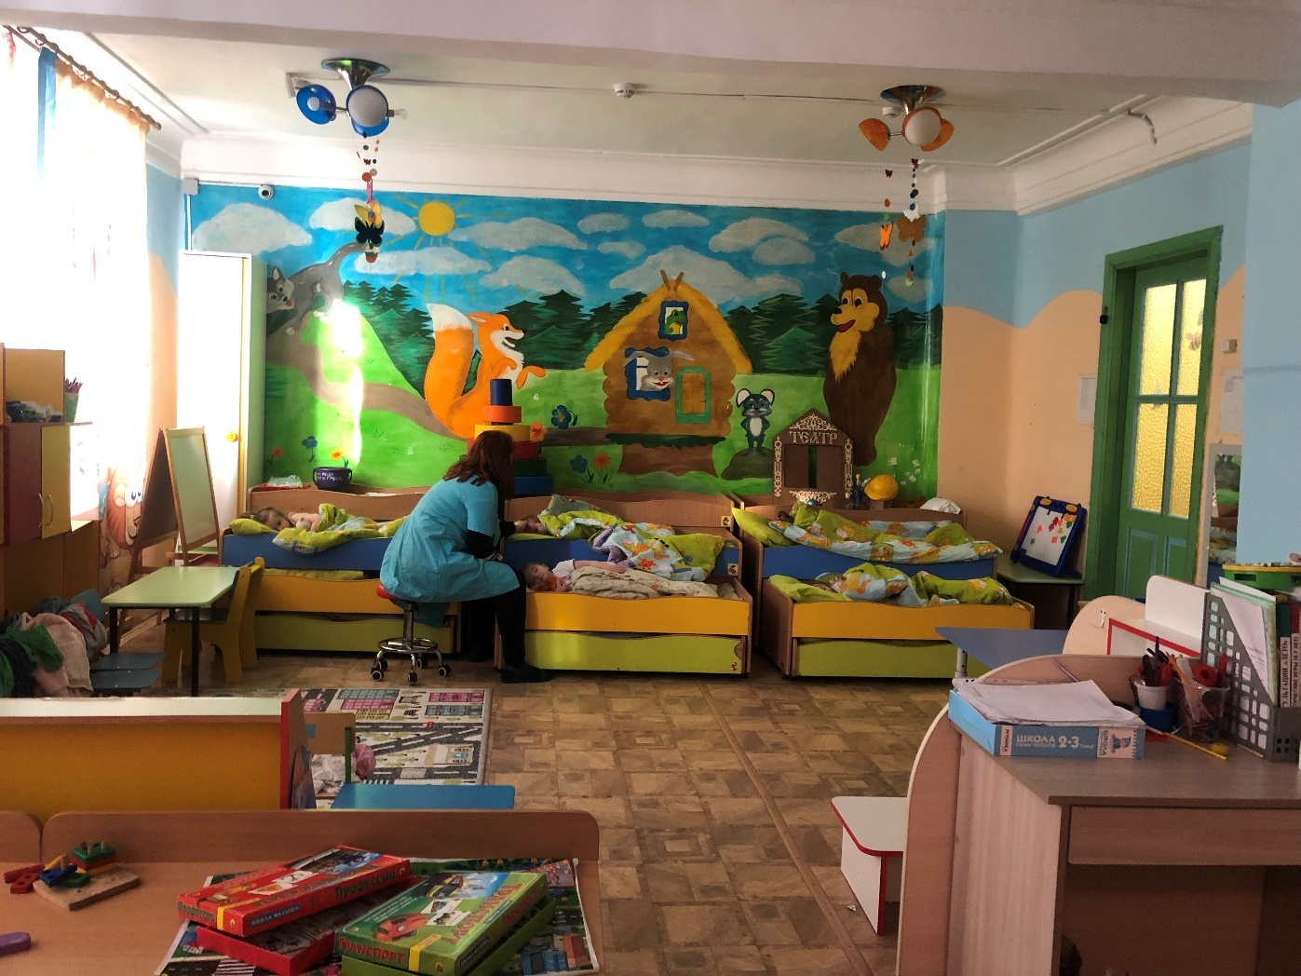
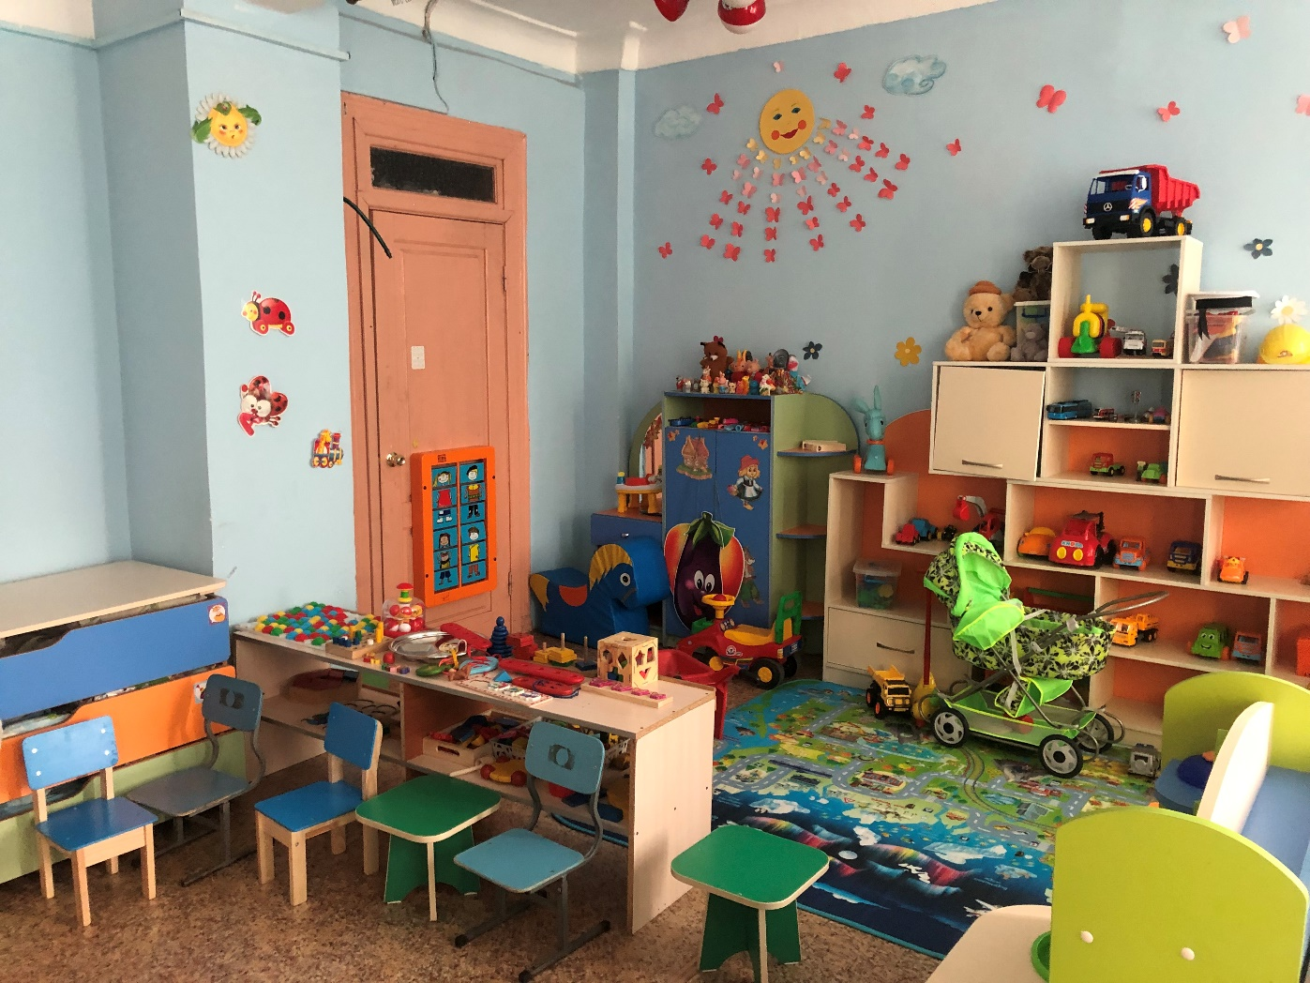
Субсидии на создание дополнительных мест
г. Чита ул. Байкальская, 12

Slide 13
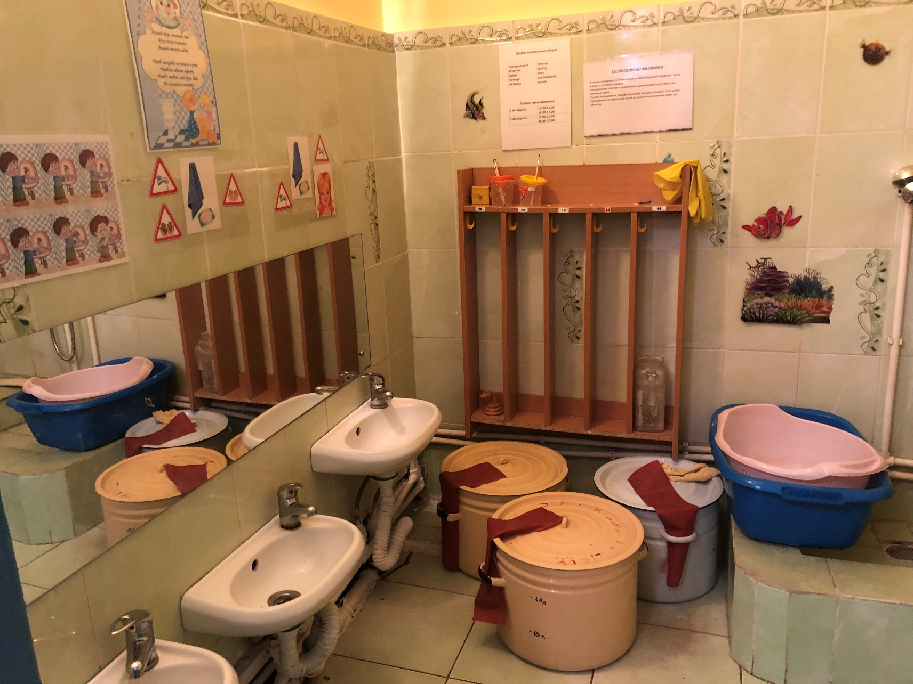
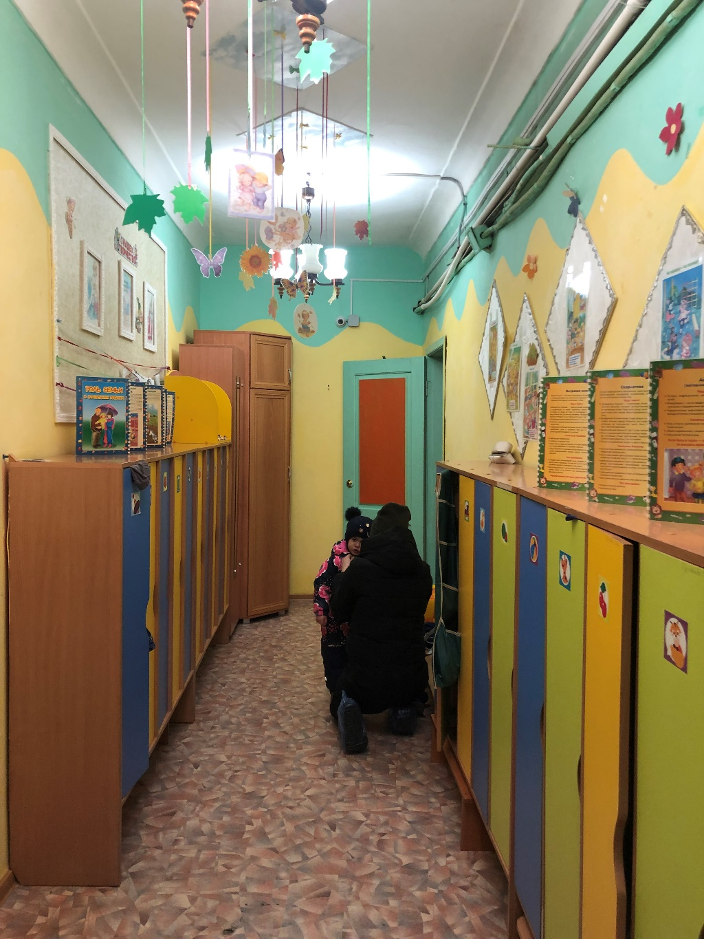
Субсидии на создание дополнительных мест
г. Чита ул. Байкальская, 12

Slide 14
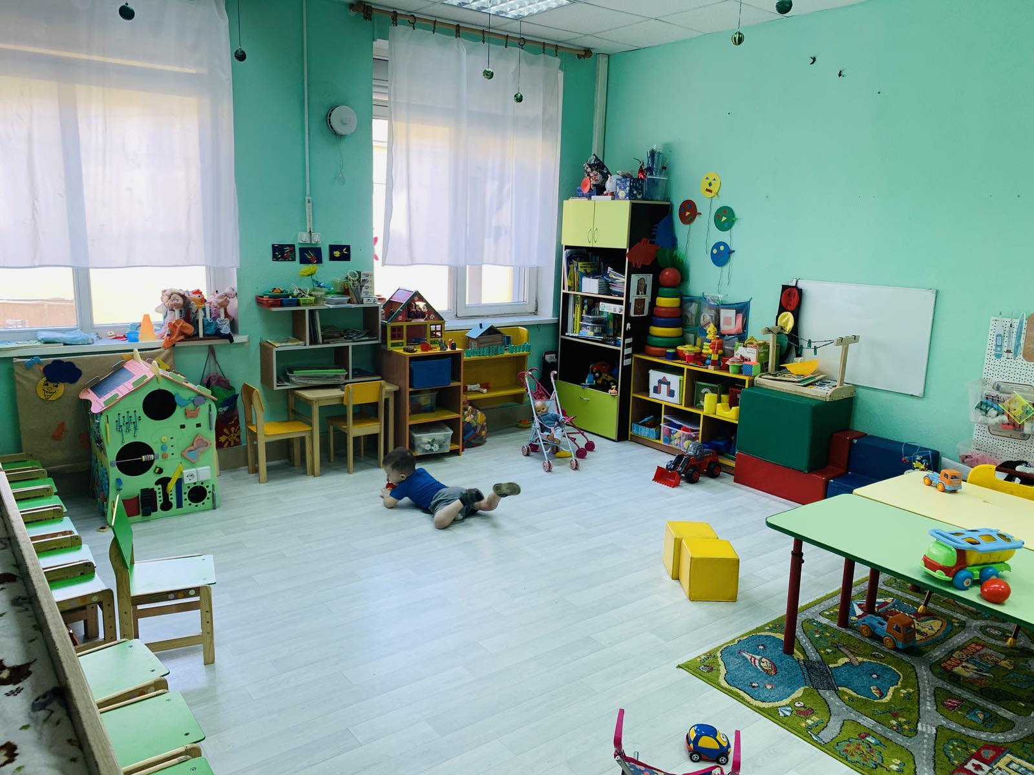
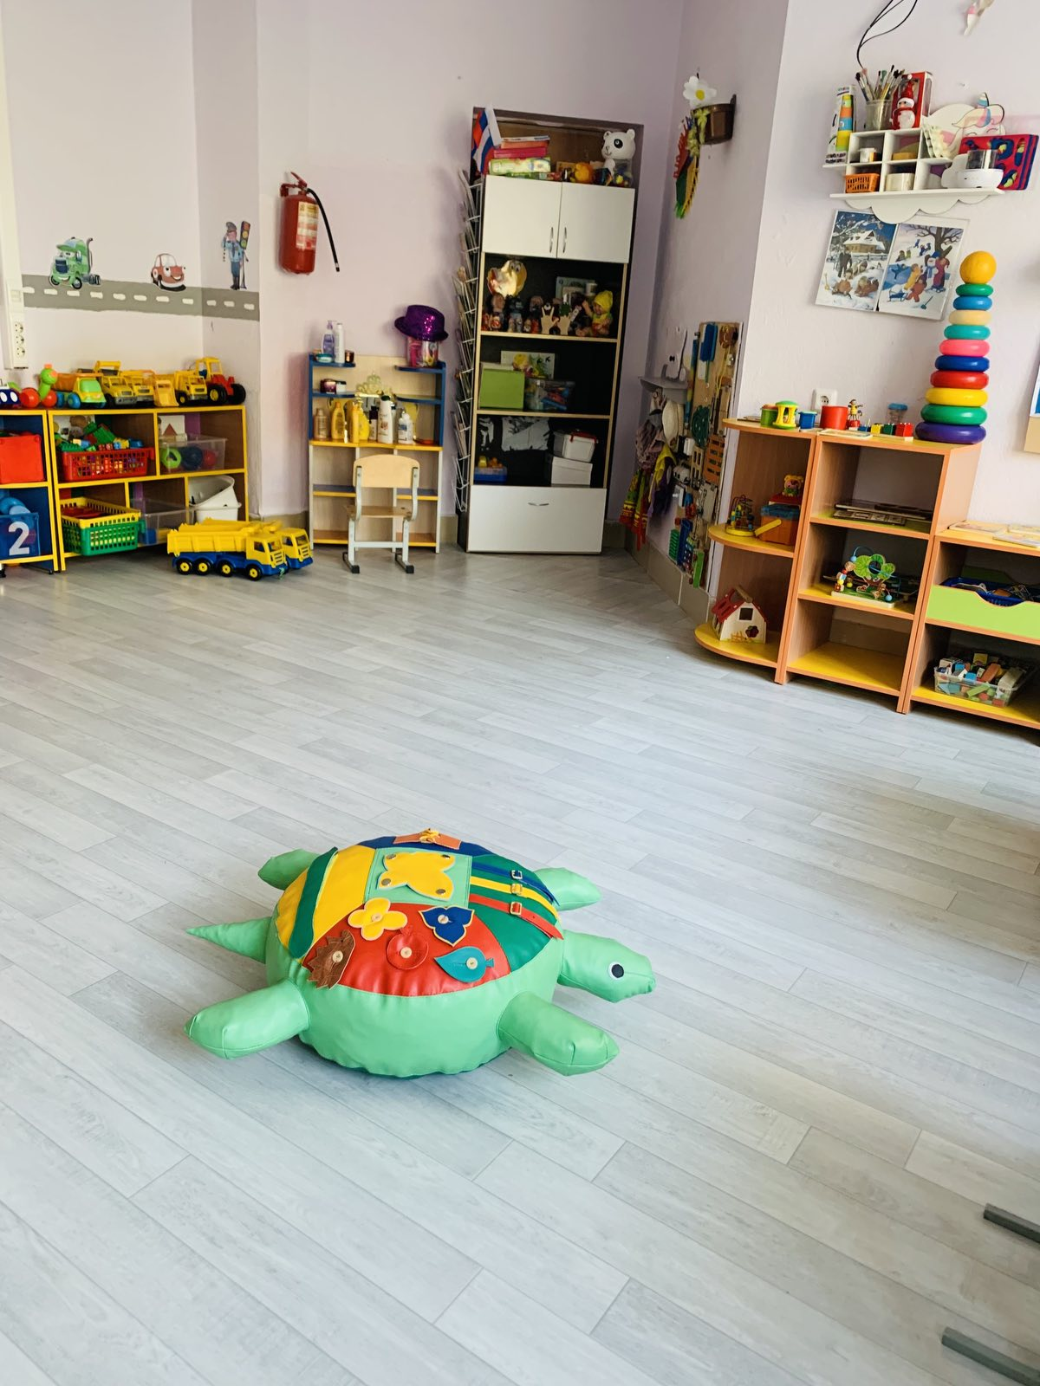
Субсидии на создание дополнительных мест
г. Чита ул. Новобульварная, 34

Slide 15
Субсидии на создание дополнительных мест
Укомплектовано 76 % от числа созданных мест (64 из 84)
Очередь на получение мест в детских садах по городу Чите - 1 420 детей

Slide 16
Субсидии на создание дополнительных мест
Причины не полного комплектования:
Отсутствие механизма взаимодействия с получателями субсидий и работы по информированию населения о вакантных местах в частных детских садах
Опасение родителей потерять место в очереди для распределения в муниципальные детские сады после достижения ребенком возраста 3 лет

Slide 17
ПРЕДЛОЖЕНИЯ
Правительству Забайкальского края
поручить Министерству образования и науки Забайкальского края:
Подготовить изменения в НПА в целях устранения недостатков
Принять меры в целях полного комплектования созданных дополнительных мест

Slide 18
Спасибо за внимание
Аудитор Белоус Д.В.

